Slide 1
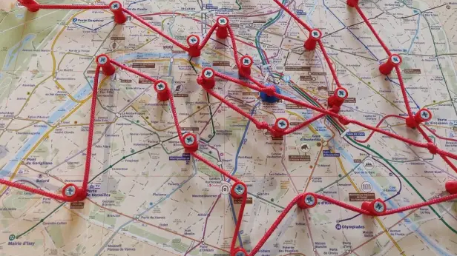
Das Traveling Salesman Problem
Lukas Weger & Tobias Bucci

Slide 2
Problemstellung & Relevanz
Suche nach kürzester Rundreise durch alle Städte
Start- und Endpunkt identisch
Große praktische Relevanz
Herausforderung der Komplexität
Bei n Städten: (n-1)!/2 mögliche Routen

Slide 3
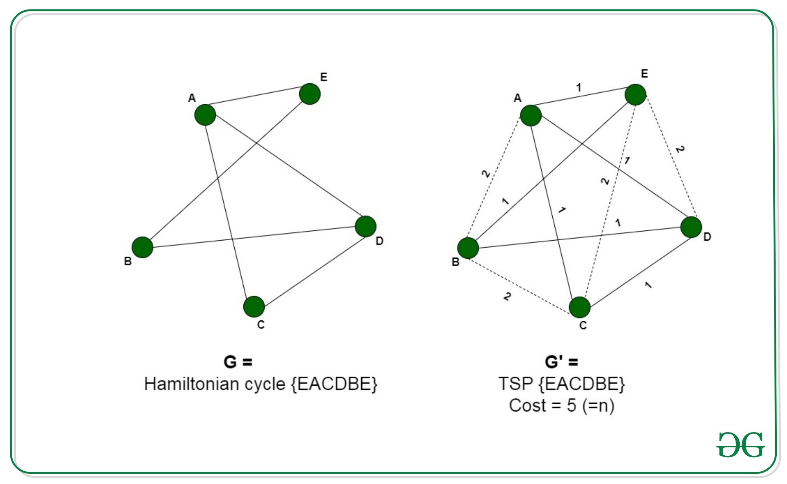
Mathematische Analyse
Darstellung als Graph G = (V,E):
V: Städte (Knoten)
E: Verbindungen (Kanten)
Gewichtete Kanten (Distanzen)
Ziel: Hamiltonkreis minimaler Länge

Slide 4
Branch and Bound
Exakter Algorithmus für optimale Lösung
Systematische Suche im Lösungsraum
Ausschluss suboptimaler Teilbäume
Garantiert optimales Ergebnis

Slide 5
Ant Colony Optimization
Naturinspirierte Heuristik
Simulation von Ameisenverhalten
Pheromon-basierte Routenfindung
Gut für große Probleme

Slide 6
Modifizierter Nearest Neighbor
Erweiterung des Greedy-Ansatzes
Kostenzonenmodell für reale Szenarien
Schnelle, praxistaugliche Lösungen

Slide 7
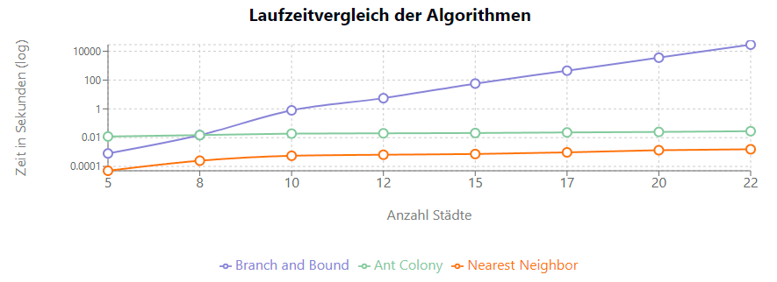
Vergleichende
Branch & Bound: Optimal, aber zeitintensiv
ACO: Gute Balance Zeit/Qualität
Mod. Nearest Neighbor: Schnell, praxisnah

